Slide 1
Однос квалитета и осталих функција у организацији
Јелена Русо
Основе квалитета 2019/2020

Slide 2
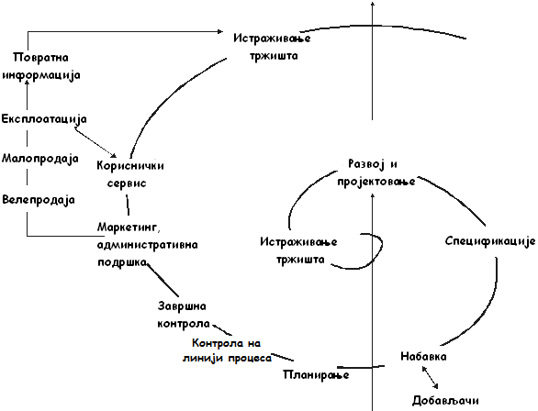
Спирала квалитета
Квалитет
Спирала квалитета - концептуални модел међусобно делујућих активности, које утичу на квалитет робе и услуга у различитим фазама стварања, почевши од идентификације потреба до оцењивања да ли су те потребе задовољене.
Notes:
Спирала квалитета показује да је у циљу постизања (као и превазилажења) задовољења корисника и њихове лојалности, потребно успоставити везу између немалог броја функција и активности. Неке од њих се обављају у самој организацији (било да је она робно-производна или услужна), а неке обављају добављачи, трговци, правни заступници и остали. Свака функција у своме домену, поред основних активности, има и оне активности које су усредсређене на квалитет, као и одговорност и право за „уграђивање“ одређене „дозе“ квалитета
Спирала показује активности једне организације а не организациону структуру, јер у мањим организацијама наведене активности може обављати један човек, док у већим орган. Ове активности су подељене између одељења или служби.
Међутим постоје и функције или ти подсистеми који се протежу“ кроз целу организацију, као што су менаџмент људских ресурса, менаџмент информационог система, менаџмент финансија и, наравно, квалитета.

Slide 3
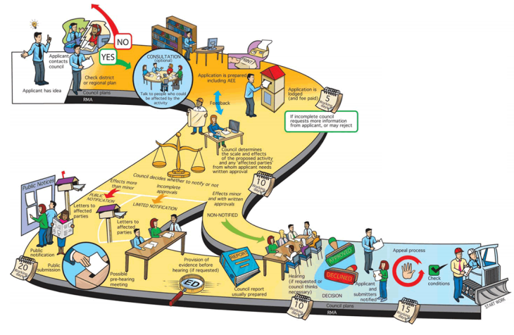
Функција квалитета
Скуп активности које се врше у циљу постизања задовољства корисника и других заинтересованих страна, без обзира да ли се оне обављају у самој организацији или на неком другом месту.
Виши менаџмент првенствено заинтересован за збирне перформансе функције
Notes:
Обједињене, све ове активности - функцијске, међуфункцијске и на нивоу организације резултују квалитетом производа. Заједничко име за све наведене активности је „функција квалитета“. Дакле, функција квалитета означава скуп активности које се врше у циљу постизања задовољства корисника и других заинтересованих страна, без обзира да ли се оне обављају у самој организацији или на неком другом месту.
Главна разлика између „два света“ је да је виши менаџмент првенствено заинтересован за збирне перформансе функције квалитета, док су стручњаци за квалитет првенствено заинтересовани за специјалности у оквиру функције квалитета.

Slide 4
Порекло савремене функције квалитета
За разлику од времена занатске производње, функција квалитета није била тако погодно „смештена“ у једном човеку, већ је била диспергована у више људи, што је захтевало нови изум - начин на који би се објединиле активности за квалитет појединаца.
Овај изум отелотворен је кроз планирање поделе рада (по линији која дели менаџерске од техничких активности).

Slide 5
Потребе за обједињавањем функције квалитета
Спровођење у дело оваквог концепта захтева:
1. менаџмент активности:
дефинисања политике квалитета и утврђивања циљева квалитета,
планирања квалитета,
дефинисања одговорности за квалитет,
избора, обуке и мотивисања људи,
мерења постигнутог квалитета,
деловања у циљу отклањања недостатака у вези са квалитетом
2. техничке активности:
стварања заједничког језика,
осмишљавања алата (способност процеса, узорковање, управљачки графикони, пројектовање експеримената итд.)
пројектовања посебних система.

Slide 6
Потребе за обједињавањем функције квалитета
Функција квалитета је свепрожимајућа - свака јединица у организацији утиче на перформансе компаније у вези са квалитетом.
Оптимизација напора компаније, у погледу функције квалитета, захтева следећи концептуални приступ:
сви напори за постизање квалитета и свака корист постигнута кроз квалитет, морају се евидентирати и проценити.
За главне активности за квалитет у разним јединицама организације, код испоручилаца, корисника, морају се успоставити:
стандарди перформанси (краткорочни и дугорочни циљеви),
мере за перформансе,
преиспитивање постигнутог у односу на стандард.

Slide 7
Иницијатива за уједињавање „два света“ управљања квалитета
Највиши менаџмент разуме да је квалитет првенствено пословне, а тек онда техничке природе. Међутима, он и даље није упознат са природом функције квалитета.
Ko je логичан кандидат за улогу ујединитеља два света?
Неуспех менаџера квалитета да своје замисли „продају“ највишем менаџменту је, углавном, резултат настојања да се у први план ставе ствари техничке природе, о којима они говоре користећи технички језик (варијације, узорковање, вероватноћа, способност процеса).

Slide 8
Без потребе за командном улогом
Менаџер квалитета може да координира функцију квалитета без команде над пројектантима производа, планерима производње, набављачима, људима из сектора продаје.

Slide 9
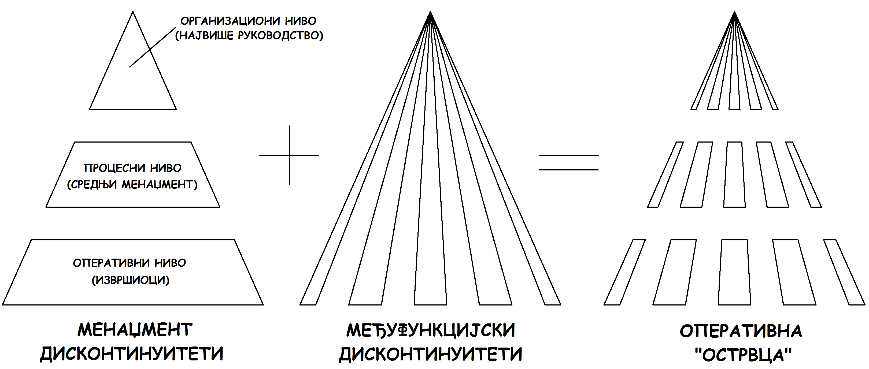
Дисконтинуитети у структури организација
Notes:
Постојање дисконтинуитета између различитих нивоа руковођења и међуфункцијских дисконтинуитета слаби структуру организације, стварајући низ изолованих оперативних острваца. Велики број сјајних прилика за интегрисање система менаџмента (о коме ћемо говорити у посебном делу) и побољшавање пословања организација налази се, управо, између ових оперативних острваца и огледа се, првенствено, у успостављању боље комуникације међу њима.
На највишем, стратешком нивоу, брига за квалитет састоји се од настојања за задовољење захтева спољашњих корисника. Стандарди постављени од стране спољашњих корисника служе за постављање циљева, решавање проблема, награде, мотивацију, прибављање ресурса итд. На нивоу процеса, организационе јединице су конципиране као функције или сектори, као што су маркетинг, развој, пројектовање, производња, набавка, финансије итд. На нивоу операција, стандарди за излаз се морају заснивати на захтевима који су дефинисани на стратешком и процесном нивоу. Ови стандарди укључују захтеве као што су тачност, прецизност, потпуност, поштовање рокова и трошкова.
Највише руководство своју пажњу мора усредсредити на стратешки ниво, средњи менаџери и пословође на процесни ниво, а остали запослени на ниво операција.

Slide 10
Радионица
На примеру конкретне организације, дефинисати процесе у оквиру сваке функције у организацији и објаснити који од њих имају, а који немају директан или индиректан утицај на квалитет производа/услуга.
Маркетинг и продаја | Набавка и пријем робе
Пројектовање и техничка припрема производа | Производња/процес пружања услуга и склапање
Паковање, складиштење и испорука | Завршна контрола и испитивање
Инсталирање (монтажа) и сервисирање | Финансије и рачуноводство
Менаџмент људских ресурса | Правна служба

